Slide 1
d7fa2828 7222217a
2b10233e 76f1f365
363b8eae c29a1ae0
哈希函数
Hash Function
"OpenAI-2025"
给本科生的 10 张图入门课
把“任意长度内容”压成“固定长度摘要”
理解它为什么能用在文件校验、密码存储、哈希表、数字签名与 Git 等系统中
哈希函数
d7fa28287222217a…
关键词：摘要 / 指纹 / 定位
SHA-256
固定长度摘要
适合课堂讲解，也适合复习前快速回顾。
01
Notes:
[Sources]
- 本页为原创教学可视化构图；示例摘要数值由 SHA-256 现场计算生成。
- NIST CSRC Glossary, “hash function”: https://csrc.nist.gov/glossary/term/hash_function

Slide 2
先用一句话理解：哈希 = 把任意内容压成固定长度摘要
Hash Function
你可以把它看成内容的“短指纹”，但它不是原文本身。
不管原始内容多长，摘要长度都固定
文本
“你好，哈希函数！”
50db5f95c8c1…
图片
photo.png 4.8 MB
哈希函数
b8a9d0470ea2…
hash()
快速计算
程序包
lab1.zip 128 MB
0fd4bb71d8e6…
学号
2025112345
17ee8d6ac5ad…
同样输入 → 同样摘要
只改一点 → 摘要大变
OpenAI-2025
OpenAI-2026
日常说“哈希值”“摘要”“digest”，通常指的就是右边这串短结果。
01
Notes:
[Sources]
- NIST CSRC Glossary, “hash function”: https://csrc.nist.gov/glossary/term/hash_function
- NIST CSRC Glossary, “hash”: https://csrc.nist.gov/glossary/term/hash

Slide 3
别和“加密”“编码”混淆：它们解决的问题不一样
Hash Function
一眼区分：哈希偏“摘要与校验”，加密偏“保密”，编码偏“换一种表示”。
哈希
原文
通常不可逆
摘要
校验 / 索引
加密
原文
有密钥
密文
保密
编码
数据
完全可还原
Base64 / UTF-8
表示转换
最常见的误解：想把内容“藏起来”时去用哈希。
正确做法：需要保密时用加密；需要验证内容时用哈希。
02
Notes:
[Sources]
- OWASP Password Storage Cheat Sheet, “Hashing vs Encryption”: https://cheatsheetseries.owasp.org/cheatsheets/Password_Storage_Cheat_Sheet.html
- NIST CSRC Glossary, “hash function”: https://csrc.nist.gov/glossary/term/hash_function

Slide 4
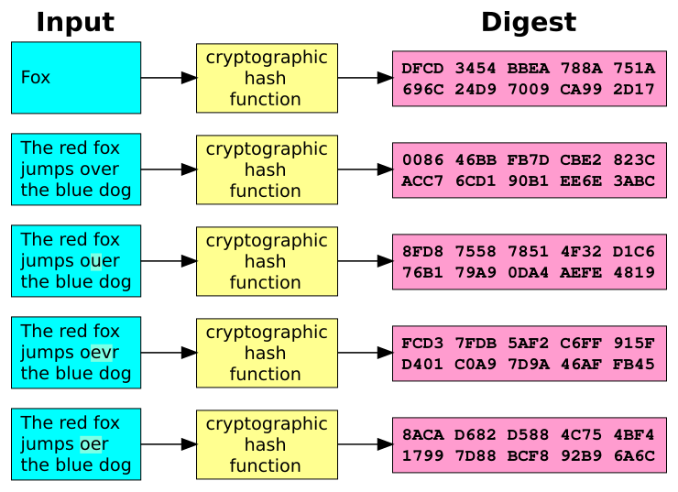
一个好哈希函数看起来像什么？
Hash Function
本科阶段先记住 5 个关键词：定长、确定、快速、雪崩、难逆推/难碰撞。
1
任意长度输入
一篇论文和一串学号都能哈希
2
固定长度输出
例如 SHA-256 始终输出 256 位摘要
3
同样输入，同样输出
否则就无法比较或定位
4
输入改一点，摘要大变
便于发现修改与篡改
5
安全哈希还要求难逆推、难找碰撞
这让它适合安全场景
小改动会引起输出大变化：这叫雪崩效应。
OpenAI-2025
OpenAI-2026
d7fa28287222217a…
2b10233e76f1f365…
03
Notes:
[Sources]
- NIST CSRC Glossary, “hash function”: https://csrc.nist.gov/glossary/term/hash_function
- NIST FIPS 180-4, Secure Hash Standard: https://csrc.nist.gov/pubs/fips/180-4/upd1/final
- Asset: “Cryptographic Hash Function.svg” (Wikimedia Commons): https://commons.wikimedia.org/wiki/File:Cryptographic_Hash_Function.svg

Slide 5
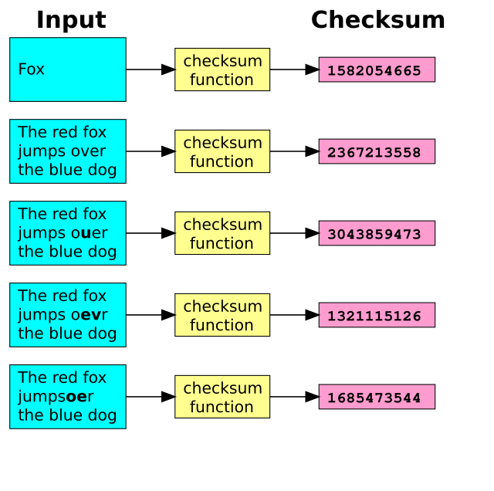
作用 1：完整性校验——检查“内容有没有变”
Hash Function
哈希最朴素、也最常见的用途：下载、传输、备份、版本发布时做完整性验证。
典型流程
发布方先公布：文件 + 摘要（如 SHA-256）
接收方下载后，对同一文件再算一次哈希
两边摘要一致：说明内容未变；不一致：可能损坏或被篡改
课件_v1.pdf
363b8eae…
课件_v1.pdg
ada327c9…
文件内容只改一点，校验值就会显著不同。
要点：哈希负责“验有没有变”，不是“把原文隐藏起来”。
04
Notes:
[Sources]
- NIST FIPS 180-4, Abstract: digests are used to detect whether messages have been changed: https://csrc.nist.gov/pubs/fips/180-4/upd1/final
- Asset: “Checksum.svg” (Wikimedia Commons): https://commons.wikimedia.org/wiki/File:Checksum.svg

Slide 6
作用 2：密码存储——服务器不该保存明文密码
Hash Function
正确姿势：带盐，并使用专门的“慢哈希/自适应哈希”算法，而不是把密码原样存进数据库。
随机 salt
用户输入密码
得到 hash
数据库只保存
salt + hash
Argon2id
hunter2?
（或 bcrypt / scrypt）
$argon2id$…
不是明文密码
登录时怎么验证？
用户重新输入密码 → 系统取出该用户的 salt → 再算一次同样的算法 → 只比较 hash 是否一致
别这么做
✗ 明文密码
✗ 只用普通快速哈希直接存密码
推荐：Argon2id；没有时再考虑 bcrypt / scrypt。
05
Notes:
[Sources]
- OWASP Password Storage Cheat Sheet: modern, adaptive hashing algorithms for passwords; prefer Argon2id and use salts. https://cheatsheetseries.owasp.org/cheatsheets/Password_Storage_Cheat_Sheet.html
- OWASP lines on salts and Argon2id recommendation (current page content).

Slide 7
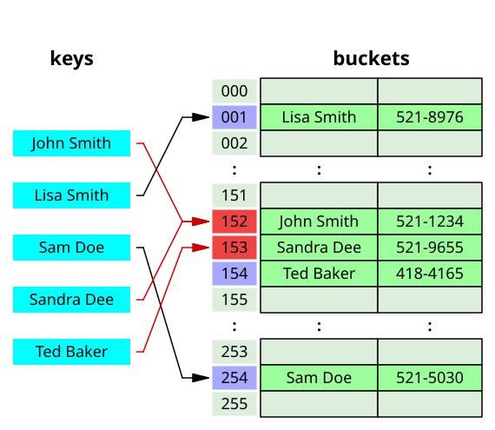
作用 3：哈希表——把“找东西”变快
Hash Function
在数据结构里，哈希函数把 key 映射到数组槽位；平均情况下，插入与查找都很快。
课堂里的一个例子
hash(key)
槽位 3
学号 2025112345
0
1
如果两个 key 落到同一槽位，就叫碰撞。
系统需要用拉链法、开放寻址等方法继续处理。
2
平均情况：查找很快
坏情况：碰撞会拖慢
3
张三记录
4
一句话总结
哈希函数让“从 key 找到数据”这件事，通常不必从头扫完整个列表。
一张碰撞示意图：不同 key 可能被映射到相同位置。
06
Notes:
[Sources]
- CMU 15-445/645 Hash Tables notes: average O(1) operation complexity and key→bucket mapping. https://15445.courses.cs.cmu.edu/fall2021/notes/06-hashtables.pdf
- Asset: “Hash table 5 0 1 1 1 1 0 SP.svg” (Wikimedia Commons): https://commons.wikimedia.org/wiki/File:Hash_table_5_0_1_1_1_1_0_SP.svg

Slide 8
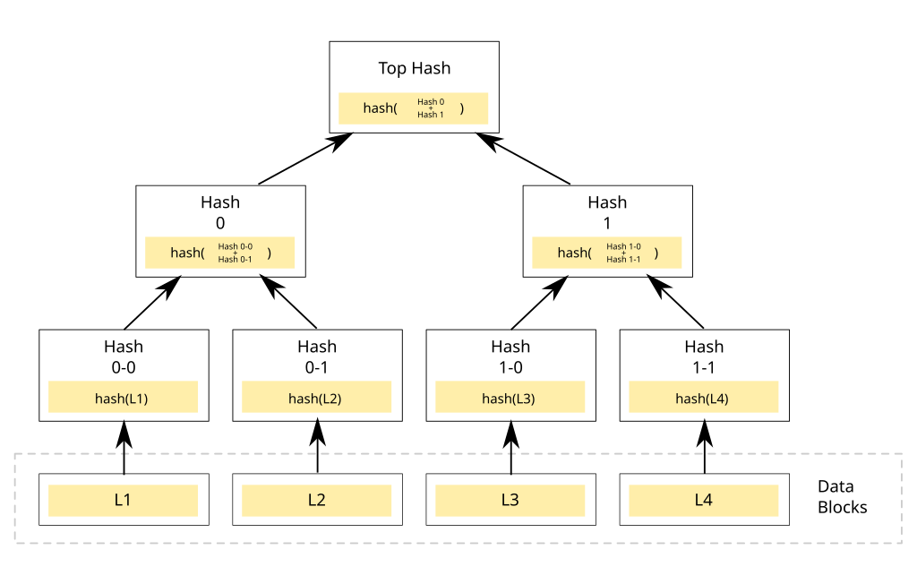
作用 4：它还是很多安全系统的底层积木
Hash Function
把大对象先压成短摘要，能让“签名、命名、链接结构”都更高效。
数字签名
先对长消息取哈希，再对摘要签名；速度更快，也更适合大文件。
Git / 内容寻址
对象内容一变，哈希名就变；这让版本系统能精确定位对象。
Merkle 树 / 区块链
底层任一叶子改动，整条向上的哈希都会变化，便于整体校验。
Merkle 树：底层内容先分别取哈希，再逐层汇总。
共同点：先压缩，再验证 / 定位 / 链接
07
Notes:
[Sources]
- NIST Digital Signatures project page: https://csrc.nist.gov/projects/digital-signatures
- Git hash-function-transition documentation: https://git-scm.com/docs/hash-function-transition
- Asset: “Hash Tree.svg” (Wikimedia Commons): https://commons.wikimedia.org/wiki/File:Hash_Tree.svg

Slide 9
别把哈希想成“万能胶”：它也有边界和风险
Hash Function
知道这些边界，才知道什么时候该用哈希，什么时候不该用。
误区 1
“哈希 = 加密”
纠正：哈希通常不可逆，主要做摘要与验证；需要保密时应使用加密。
误区 2
“摘要相同绝不可能发生”
纠正：输出空间有限，碰撞在理论上必然存在；目标是“极难找到”。
误区 3
“任何 hash 都适合安全场景”
纠正：新的抗碰撞安全设计不要继续使用 SHA-1；密码存储也不该直接用普通快速哈希。
输入 A
同一摘要（理论碰撞）
碰撞不是“绝不可能”，而是“应该在现实中极难构造”。
输入 B
08
Notes:
[Sources]
- NIST Policy on Hash Functions: transition away from SHA-1 for applications requiring collision resistance. https://csrc.nist.gov/projects/hash-functions/nist-policy-on-hash-functions
- OWASP Password Storage Cheat Sheet: prefer modern adaptive password hashing algorithms; older algorithms such as MD5/SHA-1 should be upgraded. https://cheatsheetseries.owasp.org/cheatsheets/Password_Storage_Cheat_Sheet.html

Slide 10
最后带走这 5 句话：什么时候该想到哈希？
Hash Function
如果学生最后只记住一页，应该记住这一页。
五句话记住哈希
1
哈希函数把任意长度输入压成固定长度摘要。
场景 → 首选思路
文件有没有变
→
SHA-256 等安全哈希
2
同样输入得同样输出；改一点，摘要往往大变。
密码怎么存
→
Argon2id / bcrypt / scrypt
3
验文件完整性，优先想到 SHA-256 这类安全哈希。
4
存密码时，要用带盐的 Argon2id / bcrypt / scrypt，而不是明文或普通快速哈希。
字典/索引怎么快查
→
哈希表
5
想保密内容时用加密；想快速按 key 查找时想到哈希表。
内容要保密
→
加密（不是哈希）
一句话收尾：哈希函数是计算机世界里的“短指纹”——擅长校验、索引和链接结构，但不负责替代加密。
09
Notes:
[Sources]
- NIST CSRC Glossary, “hash function” and “hash”: https://csrc.nist.gov/glossary/term/hash_function ; https://csrc.nist.gov/glossary/term/hash
- OWASP Password Storage Cheat Sheet: https://cheatsheetseries.owasp.org/cheatsheets/Password_Storage_Cheat_Sheet.html
- NIST FIPS 180-4 Secure Hash Standard: https://csrc.nist.gov/pubs/fips/180-4/upd1/final
- CMU hash table notes: https://15445.courses.cs.cmu.edu/fall2021/notes/06-hashtables.pdf

